Slide 1
Final Project
409631024 劉悅堂

Slide 2
GithubRepo:
https://github.com/tony0831-L/opd

Slide 3
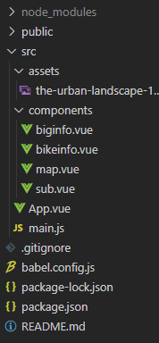



項目一覽
最新技術
雲端運算
開源項目
使用Vue.js Ver3.0完成, 以 Axios 串接高雄市政府公開資料 Api 並配合實時渲染至頁面
以高雄市政府旅遊網Api 同步更新 Ubike 資訊 Api達到訊息完整傳遞之目的
項目依賴的庫與技術和完整的代碼皆公開在GitHub上

Slide 4
VercelRepo:
https://opd-ten.vercel.app/

Slide 5
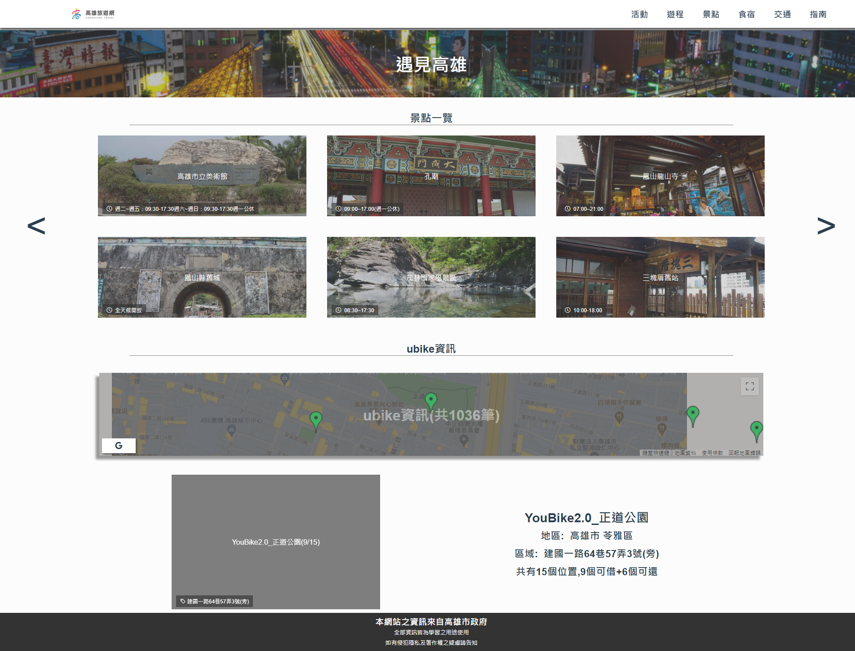

現在進度
首頁+Ubike功能展示
已完成:
整體畫面設計
各組件設計
業務邏輯之實現

Slide 6
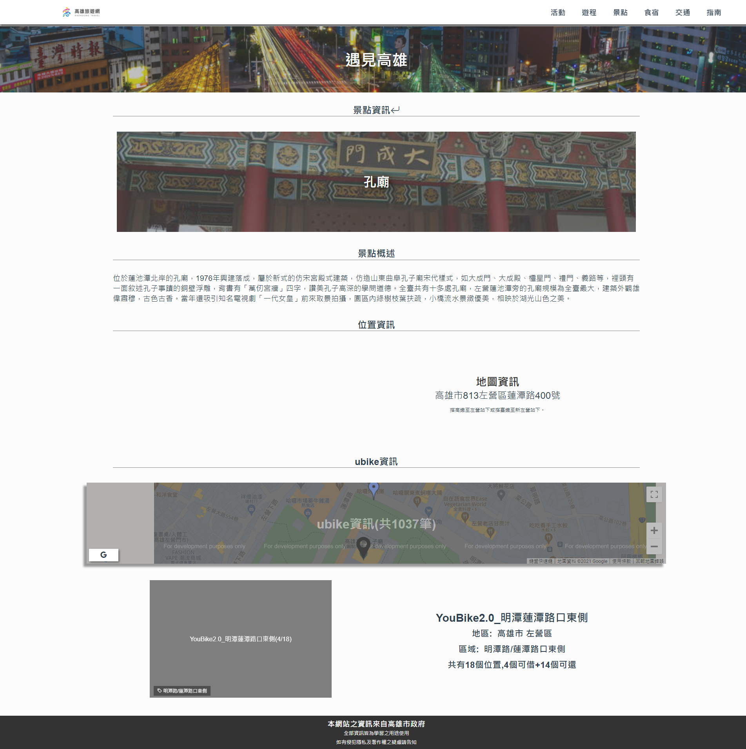

內頁
現在進度
未完成:
各斷點樣式設計
純CSS向Sass過渡問題
地標組件bug之修改

